Slide 1
第7章 项目管理过程文档
项目管理集中反映在成本、质量和进度三个方面，这三个方面通常称为项目管理的“三要素”。项目管理过程涉及到对整个软件过程的管理，执行项目管理的主要角色是项目经理。

Slide 2
7.1 项目管理过程
软件的特点在于与其他任何产品不同，软件产品是无形的，完全没有物理属性。软件项目管理和其他的项目管理相比有相当的特殊性。首先，软件是纯知识产品，其开发进度和质量很难估计和度量，生产效率也难以预测和保证。其次，软件系统的复杂性也导致了开发过程中各种风险的难以预见和控制。
软件项目管理是为了使软件项目能够按照预定的成本、进度、质量顺利完成，而对人员与过程进行分析和管理的活动。软件项目管理的根本目的是为了让软件项目的整个软件生命周期都处于管理者的控制之下，以预定的成本、按期、按质完成软件交付用户使用。

Slide 3
软件项目管理的内容主要包括如下几个方面：软件项目计划、人员的组织与管理、软件估算管理、风险管理、软件质量保证和软件配置管理等。这几个方面都是贯穿、交织于整个软件开发过程，其中软件项目计划主要包括工作量、成本、开发时间的估计，并根据估计值制定和调整项目组的工作；人员的组织与管理把注意力集中在项目组人员的构成、优化；软件估算关注用量化的方法评测软件开发中的费用、生产率、进度和产品质量等要素是否符合期望值，包括过程度量和产品度量两个方面；风险管理预测未来可能出现的各种危害到软件开发进度、质量的潜在因素并由此采取措施进行预防；质量保证是通过评审拟定出的标准、步骤、实践和方法正确地被所有项目采用而进行的有计划，有组织的活动；软件配置管理是针对整个生命周期内的变化进行管理的一组活动。

Slide 4
软件管理的主要功能包括：
(1) 制定计划：规定待完成的任务、要求的资源、人力和进度等。
(2) 建立项目组织：为实施计划，保证任务的完成，需要建立分工明确的责任机构。
(3) 配备人员：任用各种层次的技术人员和管理人员。
(4) 指导：激励项目参与人员完成所分配的任务。
1. 确定软硬件资源
硬件要求：基本配置、用途要求。
软件要求：支撑软件、中间件、应用软件。
软件开发所需的资源可画成一个金字塔，在塔的底部必须有现成的用于支持软件开发的工具，如软件工具及硬件工具，在塔的高层是最基本的资源，即人员。
2. 人员的计划和组织
人的要求：技能要求、开始时间、工作期限。
3. 成本估计及控制

Slide 5
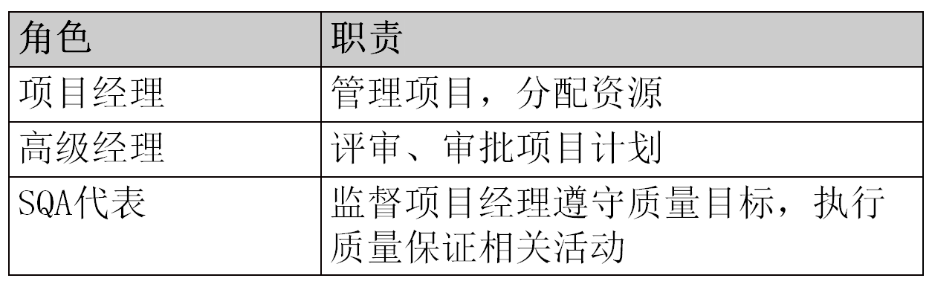
软件开发成本主要是指软件开发过程中所花费的工作量及相应的代价，可以通过类似项目比较、建立模型和凭经验估算成本。
4. 进度计划
软件工作的特殊性
各阶段工作量的分配
制定开发进度
项目管理的角色和职责如表7-1：
表7-1 项目管理的角色和职责

Slide 6
过程
1. 项目计划
为执行软件工程和管理软件项目建立合理的计划
(1) 估算
项目经理依据估算过程填写估算工作表，估算为项目计划提供规模、人力和花费等信息。
(2) 过程裁减
项目经理按照裁剪过程对项目过程进行裁减，它将是建立软件开发计划的基础。
(3) 风险识别
在计划阶段，项目经理应该对风险进行识别和估计，按照风险管理过程生成风险管理计划和风险管理列表。
(4) 软件开发计划
项目经理制作软件开发计划，高级经理、SEPG评审该计划，计划被审批通过并获得承诺后开始执行。

Slide 7
2. 项目的执行和跟踪
软件开发计划是项目跟踪的基础，项目经理按照时间进度管理过程制作详细的项目进度计划，并且被高级经理和SQA代表评审。
(1) 任务的分配和跟踪
项目经理按项目进度计划分配任务到每个项目组成员，包括任务的成果和时间进度等信息。
项目经理应该及时的监控被分配的任务。
当任务被完成后，任务的状态、意见和实际数据（成果、完成时间等）应该被提交给项目经理。
(2) 项目文件
项目经理有责任维护项目执行过程中产生的文件，这些文件包括合同、信件、项目计划、会议记录、重要的电子邮件及各种报告等。
(3) 项目状态报告
项目经理制作项目状态报告，报告的频率在软件开发计

Slide 8
划中定义，报告提交给高级经理进行评审。
(4) 质量保证
SQA代表按照SQA过程评审（或审计）项目执行和跟踪活动及其工作产品。
3. 项目计划修改
当项目发生重大偏差或者需求变更时，软件开发计划及其相关计划必须被修改。
当发生重大偏差时，项目经理识别并记录影响项目交付、质量目标或进度的偏差，并且提交给高级经理进行评审。然后，由项目经理将纠正活动整合到所有的计划中。
当发生需求变更时，需求分析人员按变更管理过程向项目经理提交需求变更申请表，当变更申请被确认后，项目经理修改计划将变更纳入其中。
当偏差或者需求变更使得项目计划无法纳入时，项目经理修改项目计划，重新发布项目计划到相关组进行评审，并获取新的承诺。

Slide 9
4. 项目结束
当项目完成，项目经理主持召开项目总结会议，出席者包括项目组、SQA代表、高级经理等，项目经理制作项目总结报告。项目经理还要保证项目文件是完整的。
项目管理原则：
(1) 项目小组必须基于需求，建立项目计划参数的估计，并将其文档化。
(2) 项目经理对项目进行估算，建立和维护项目计划，并以此计划作为管理项目的基础。
(3) 项目计划应得到负责执行计划和支持计划执行的相关人员的认可。
(4) 公司所有项目都应对照项目计划管理和监督项目的实际效率和进展情况。
(5) 对项目的性能或结果与其计划偏差达到“严重”的阈值的时候，要采取适当的纠正行动并对其加以管理直至问题得到解决。

Slide 10
(6) 对需要从外部获取产品和服务的项目应当和供应商建立正式的合同。
(7) 根据确定的信息需要和目标，建立、收集、分析和报告度量。
(8) 度量和分析结果应被管理并储存，同时向相关人员报告度量和分析结果。
(9) 项目计划应在SQA代表的参与下共同制定。

Slide 11
7.2 项目风险管理
1. 风险管理目标
一般来说，在风险发生前就能够识别一些潜在的问题。因此为了达到预期目标，风险管理活动必须可以被计划并在需要的时候调用，这些活动一定要贯穿在整个项目的生命周期中以减少不利的方面。在项目的生命周期内，循环执行风险识别、风险分析、风险减缓和风险跟踪，直到项目的所有风险都被识别与解决为止。
风险管理随项目启动而启动，随项目结束而结束。
2. 角色和职责
项目风险管理的主要角色是项目经理，根据企业规模和项目复杂程度，也可以成立风险管理小组，专门负责对项目风险进行管理。

Slide 12
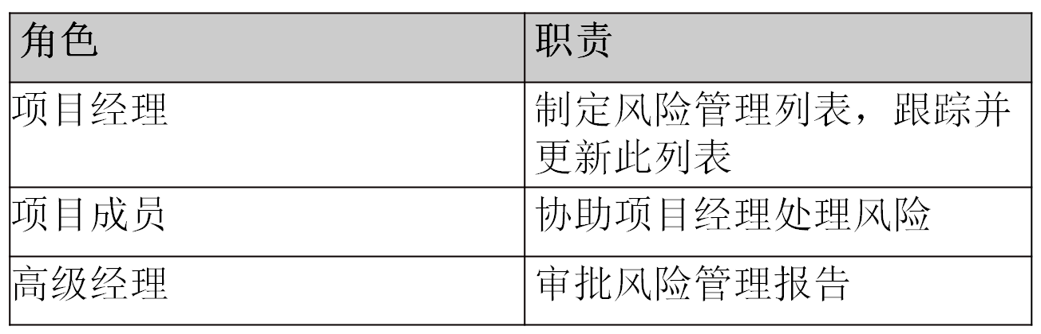
表7-2 项目风险管理的角色和职责
3. 输入和输出
输入：
(1) 项目计划。
(2) 项目监控过程产生的文档：项目监控数据表、项目偏差控制报告、项目进展报告。
(3) 任何在项目中引入风险的因素。

Slide 13
输出：
(1) 风险管理列表
4. 风险管理策略
(1) 整个项目组在项目生命周期中应该能够严格执行所实施的风险管理过程。
(2) 项目经理应该根据风险管理列表，定期（如2周一次）识别或再次评估项目的风险。
(3) 项目经理应该参照风险严重性等级、可能性等级、风险系数等级这三个列表，来评估每个风险的严重性、可能性和风险系数，并按照风险系数从高到低的顺序排列风险，划分
风险定义的风险严重性等级如表7-3，风险可能性等级如表7-4，风险系数如表7-5：
表7-3 风险严重性等级(见下页)

Slide 14
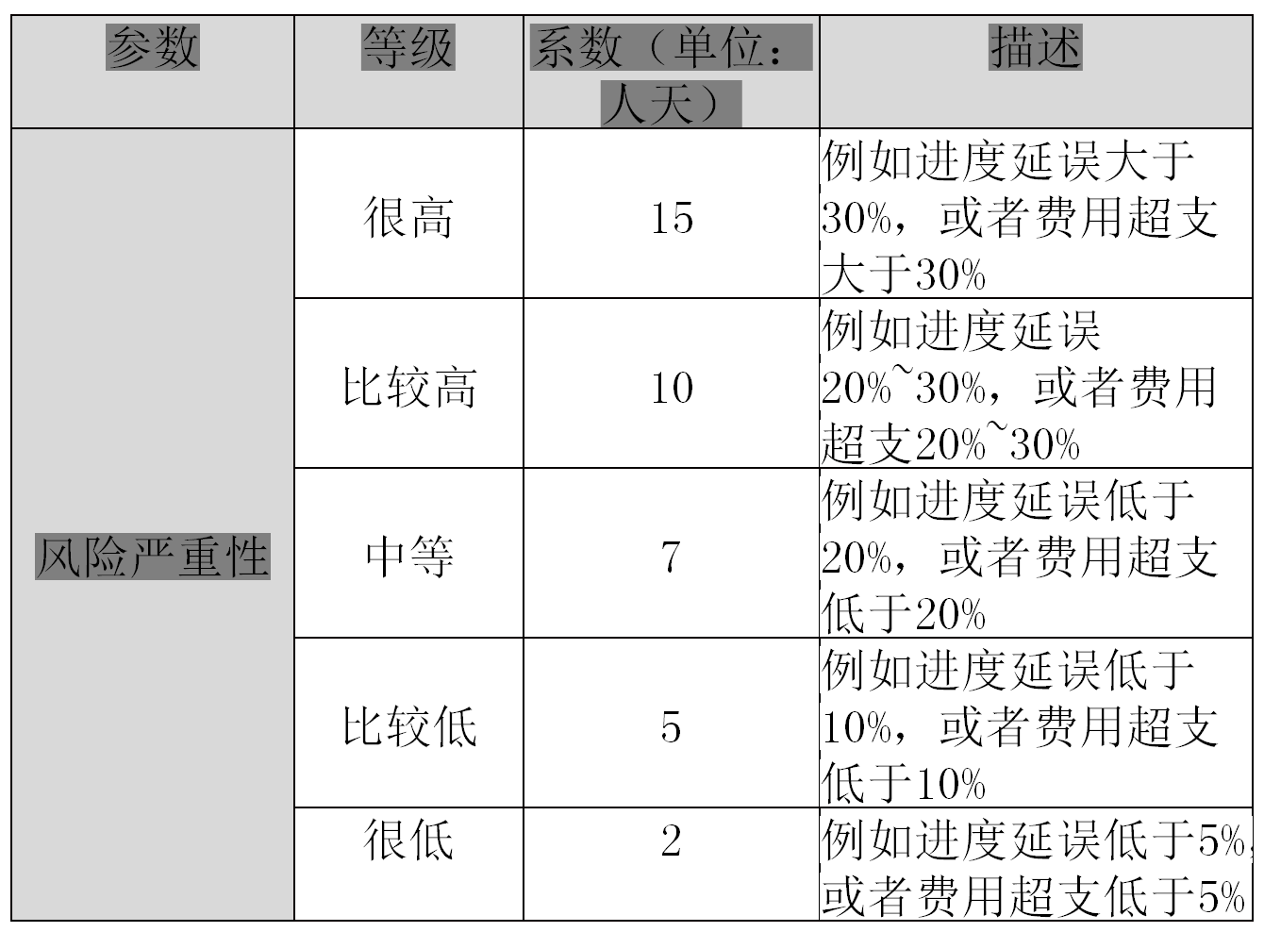

Slide 15
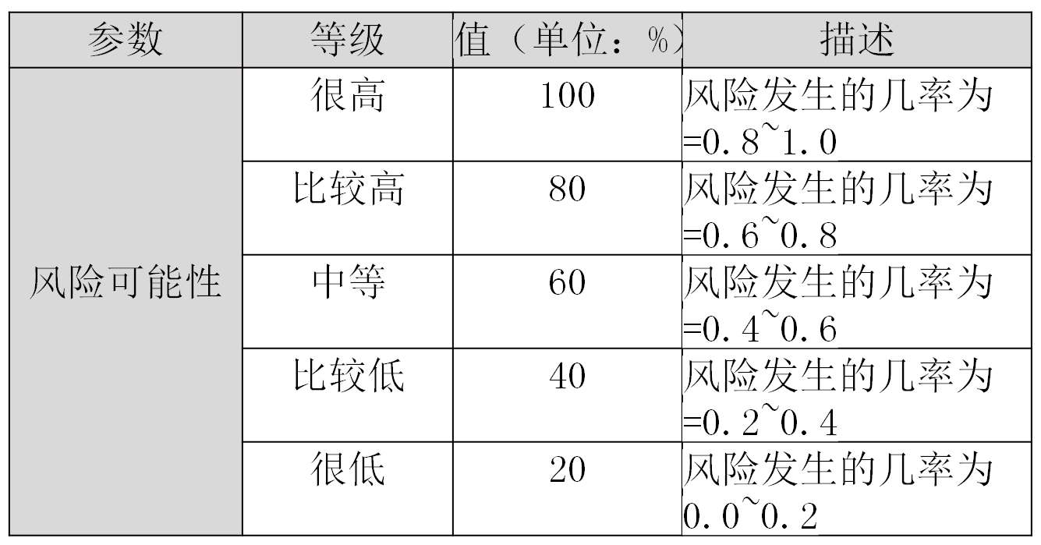
表7-4 风险可能性等级

Slide 16
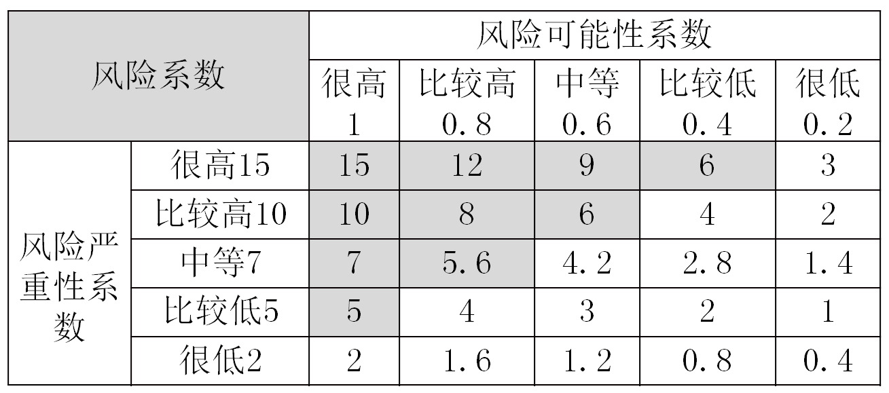
表7-5 风险系数（单位：人天）
此表灰色部分的风险系数值为5~15，应当优先处理

Slide 17
(4) 决定风险来源：是内部还是外部的。
(5) 对风险系数超过容许值（容许值或者阈值：建议使用项目人天数的10％）的每一个风险，项目经理应当给出风险减缓措施，并指定责任人。风险系数越高，越先处理。
5. 执行流程
(1) 风险识别
识别风险来源和类别：对风险进行估计，列出风险来源、风险种类和风险优先级。
(2) 风险分析
(3) 风险减缓
对于每一个所识别的风险作风险管理报告，包括：风险减缓计划，应急计划，并对每一个风险的缓解计划或者应急计划进行跟踪。
(4) 处理风险方法
① 确定每一个风险的系数等级，当风险系数超过5-15个人天的，则填写风险管理报告。

Slide 18
② 分析在每一个风险中个人或者组织所承担的责任。
(5) 风险跟踪：跟踪风险减缓过程，记录风险的状态。并记录风险结果。
6) 项目经理定期（如每两周）执行一次风险监控和评估。

Slide 19
7.3 时间进度管理
时间进度管理是为了确保项目按期完成，针对里程碑和执行的活动制定工作计划日程并保证按计划准时完成的管理过程。时间进度管理的目标是对进度要求通过严密的进度计划及各种约束，使项目能够尽快地竣工。
常用的制定进度计划的工具主要有甘特图和工程网络两种，甘特图具有直观简明、容易学习、容易绘制等优点，但它不能明显地表示各项任务彼此间的依赖关系，也不能明显地表示关键路径和关键任务，造成进度计划中的关键部分不明确。工程网络不仅能描绘任务分解情况及每项作业的开始时间和结束时间，而且还能清楚地表示各个作业彼此间的依赖关系。从工程网络图中容易识别出关键路径和关键任务。通常，联合使用甘特图和工程网络这两种工具来制定和管理进度计划，使它们互相补充、取长补短。

Slide 20
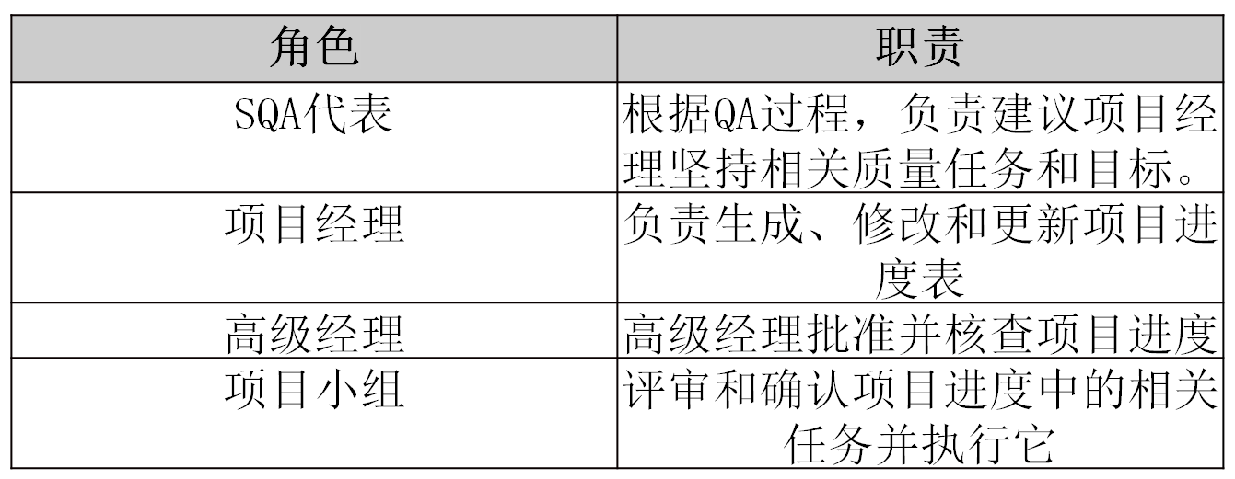
进度安排是软件项目计划的首要任务，而项目计划则是软件项目管理的首要组成部分，进度安排需要与估算方法和风险分析相结合。
1.角色和职责如表 7-6：
表7-6 时间进度管理的角色和职责

Slide 21
时间进度安排是项目计划的一部分，时间的安排需要参照估算过程，时间进度管理需要参照项目管理过程管理。
2. 时间进度管理的有效输入：
(1) 公司历史项目数据(过去项目的度量)
(2) 项目合同
(3) 最初的项目需求
(4) 软件开发计划
(5) 项目大小、人力和资源估算。
3. 时间进度管理的输出：
(1) 项目进度表
(2) 用来制作进度表的信息和相关假设。
4. 控制机制：
(1) 项目进度要被所有项目组成员（包括SQA代表）和其他相关人员评审和批准。

Slide 22
(2) 项目进度应该被高级经理批准。
(3) 项目进度应该在每一个阶段/定期的评估会议中被评审。
(4) 主要项目里程碑的改变要由高级经理、SQA经理评审和批准。
(5) 项目进度和制作进度中所使用的信息都应该放入到项目配置库中。在项目关闭或者一个阶段完成以后，项目进度和项目实际发生的情况都会被存储在历史数据库中，以便在将来的项目计划中起到帮助作用。
5. 流程：
(1) 项目进度估算
可以使用诸如MS Project来记录进度表。
(2) 识别关键依赖和关键路径
项目经理借助MS Project找到关键路径，从而管理关键路径和关键依赖，并在风险管理报告中记录风险管理活动，确保任务能及时完成。

Slide 23
(3) 评审和批准
项目计划应经过项目组所有成员和相关成员的评审，得到他们的认可，并最终由项目经理和高级经理批准。
(4) 跟踪和管理
项目经理要保持按照项目计划跟踪项目进度，要举行内部评审并在项目周期状态报告中汇报项目状态，包括当前状态，与计划的偏差，风险的应急和缓解计划以及执行情况。
项目计划应该能够被项目经理不断的更新，使它能够及时地反映项目状态和日期。
如果因为进度表的偏离或者外界变化造成了进度表在将来开发中不能被使用，那么就必须修改进度表。项目进度的改变和主要项目里程碑的改变也要由高级经理和SQA经理所批准。
(5) 格式和内容
进度表可以用诸如MS Project编辑，进度表要根据项目计划中所定义的生命

Slide 24
周期被拆分，进度表也必须能够反映和适合所选择的生命周期的WBS。项目里程碑也要在进度表中显示出来。
对于同一个项目的进度表的版本尽量要保持同一个格式，使用进度计划模板来制作。
时间进度管理过程如图7-1：(见下页)

Slide 25
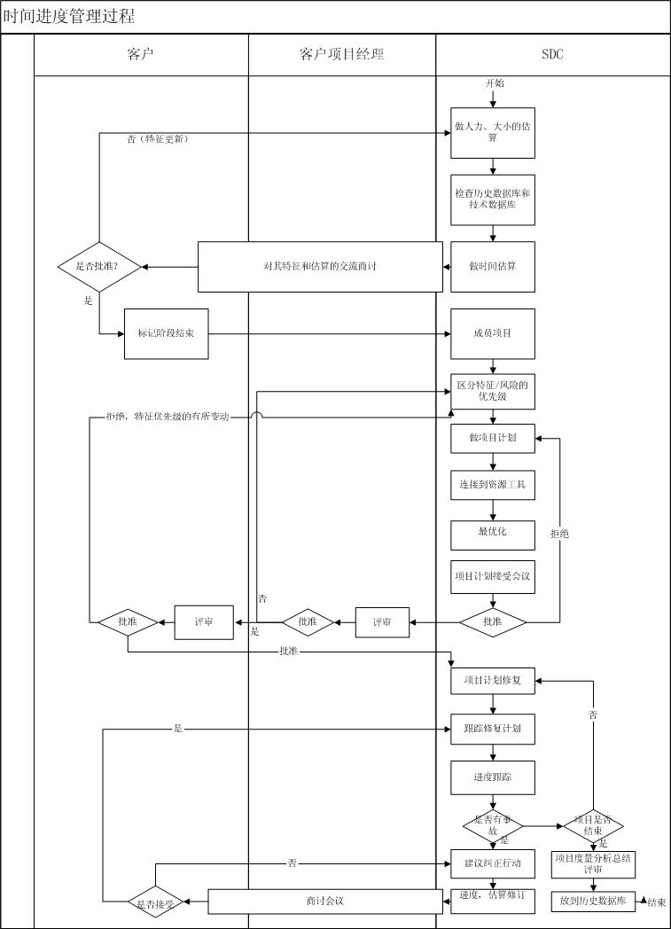

Slide 26
7.4 项目估算管理
软件项目首先要有一个合理的项目计划，好的项目计划需要准确的、可信的、客观的项目估算数据作为依据。所有项目都应先进行估算，然后在此基础上建立项目计划。软件项目的属性有很多，建议至少以下属性要在项目计划时对其进行估算：
(1) 项目规模
(2) 项目工作量
(3) 项目成本
(4) 项目资源
(5) 项目进度
项目估算管理的角色和职责如表7-7：

Slide 27
表7-7 项目估算管理的角色和职责
角色 | 职责
SQA经理 | 负责审计以保证所有的估算被相关部门评审并接受，同时确保项目计划基于估算。
SQA小组 | 负责评审软件估算流程，对于如何使用公司历史数据来建立可靠的估算提供指导。
项目经理 | 负责本流程在自己项目中的应用。

Slide 28
以下内容可以作为估算流程的输入：
(1) 公司历史项目数据(过去项目的度量)
(2) 工作说明书(SOW)
(3) 合同
按照估算流程执行，将生成估算工作表，以及那些用来获得上述估算的背景信息和假设信息。
控制机制：
(1) 所有项目估算需经高级经理、软件工程过程小组的评审和批准。
(2) 所有的历史项目数据在存入历史数据库之前，需经SQA经理评审。
流程：
(1) 在每个项目的开始阶段，项目经理根据基本需求和历史项目数据来作出估算，填写估算工作表。
(2) 估算结果－估算工作表将接受高级经理和软件工程过程小组(SoftwareEngineering Process Group, SEPG) 的评

Slide 29
审，评审内容包括项目的估算规模、度量单位、计算得出的工作量与成本，日程表长短以及资源。如需修改，则由项目经理对估算工作表做必要的修改。
(3) 在估算中要同时考虑风险管理。
(4) 估算工作表被评审以后，项目经理可以开始制订项目计划，估算数据将以文件形式保存在项目文档和历史数据库中。
(5) 如果高级经理要求项目经理重新考虑估算，项目经理将只能在其力所能及的前提下削减估算。在削减估算的关键点上，需要明确一些需求，缩减项目范围或减少工作量。项目经理不应当接受一个其没有把握的估算要求。
(6) 随着项目发展，可以通过提高估算技巧，调整估算结果，在项目初始阶段，可能只有功能点或历史数据可以使用，随着对系统的深入了解，有必要进行再次估算，以使估算结果更加精确。
(7) 当每个阶段结束的时候，项目经理将重新估算，生成

Slide 30
一个新的版本。经修改的估算信息将保存在公司历史数据库中。
(8) 项目经理将在估算工作表中建立软件规模、工作量和成本的阈值，来监管项目是否超出估算，当超出某一项阈值时，项目经理应首先找出超出原因，加强项目组的管理，并重新估算，更新项目计划。重新估算的结果以及新的项目计划，应当重新评审并得到批准。
基本估算方法分有以下几种：
自顶向下的估算方法
自底向上的估计法
差别估计法
专家判定技术
成本估算模型
下面简单介绍几个软件属性的估算：
(1) 软件规模估算
对项目规模进行估算是为了将项目的范围进行量化，项

Slide 31
目规模的估算是整个软件估算中最核心、最基础的环节，也是整个估算的第一步。软件项目的规模可以使用面向功能点的度量和面向规模的度量两种方式。两种度量方式都必须使用历史数据，同时需要在使用各种规模估算技巧方面进行培训。
(2) 项目工作量估算
在项目规模的基础上，可以利用组织级生产率得到项目总的工作量，即通过组织级生产率乘上功能点数目。
(3) 项目资源估算
项目所需资源包含在项目计划中，项目中以下资源应予以明确估算：
①人力资源：能力及责任，项目持续时间及项目对各人力资源的利用。
② 软件资源：项目涉及的所有软件及数量，如需要也包括如何安装及设置。由于工作量及进度估算是基于使用某种特定软件工具的假定，这一点显得尤为重要。

Slide 32
③ 硬件资源：项目涉及的所有设备及数量，如需要也包括如何安装及设置。
④ 其它相关资源。
(4) 项目进度估算
进度估算应该基于规模、工作量和资源的估算，包括对所需开发人员和项目持续时间的估算，它被包括在软件开发计划中。
(5) 项目成本估算
劳动力成本估算基于工作量估算，在这个估算过程中，只有非劳动力成本条目化并累加。这些非劳动力成本包括设备、材料、通信、差旅、住宿等。
一个项目计划产生过程中所使用的估算应作为该项目计划的支持数据被保存。项目结束时，这些估算数据应交给项目经理保存在公司历史数据库中，那些经修改的估算和最终真实的项目数据也应保存在历史数据库中。
任何其它不涉及具体项目但被认为值得保存的估算应交

Slide 33
给SEPG负责保存，以备查询。
一个项目计划产生过程中所使用的估算必须在其被使用，被保存到项目文档之前，获得项目经理、项目小组、高级经理的批准。所有估算所基于的假设也必须获得小组的评审和通过并纪录下来。
当项目估算被更新时，必须用版本号来标明新的估算，并说明更新的理由。项目经理将在项目文档中保存所有估算版本。
项目估算结果是一个确切数字，可以附带一个变动范围，例如：设定变动范围(例如5个月到7个月)；数量设定上下偏差(例如65000SLOC +/- 5000SLOC)。但是变动范围不作为最后度量目标。
尽一切可能把以下信息包括到估算中：
(1) 相加决定整体规模的每个部分/模块的大小。
(2) 所使用的度量单位。
(3) 所使用的关键参数值(例如每个功能点的代码行数、

Slide 34
生产率等)。
(4) 估算所参照的历史项目数据。
(5) 意外情况，如风险管理数据等。
对于同一个项目的估算尽可能使用同一种格式，以使不同版本易于比较。

Slide 35
7.5 项目管理过程文档
项目管理过程文档有很多，月报和开发人员的工资与绩效直接相关，周报是项目经理掌握进度的重要依据，日报则具有一定的偶然性，一般在周报或月报的基础上调整时间进度和做风险控制。风险列表见附录7.1，周报见附录7.2。下面给出的是月报的文档要求。
l. 标题
开发中的软件系统的名称和标识符 分项目名称和标识符 分项目负责人签名 本期月报编写人签名、本期月报的编号及所报告的年月。
2. 工程进度与状态
(1) 进度
列出本月内进行的各项主要活动，并且说明本月内遇到的重要事件，这里所说的重要事件是指一个开发阶段（即软件生存周期内各个阶段中的某一个，例如需求分析阶段）的

Slide 36
开始或结束，要说明阶段名称 及开始（或结束）的日期。
(2) 状态
说明本月的实际工作进度与计划相比，是提前了、按期完成了、或是推迟了。如果与计划不一致，说 明原因及准备采取的措施。
3. 资额耗用与状态
(1) 资额耗用
主要说明本月内耗用的工时，分为三类：
a．管理用工时包括在项目管理（制订计划、布置工作、收集数据、检查汇报工作等）方面耗用的工时；
b．服务工时包括为支持项目开发所必须的服务工作及非直接的开发工作所耗用的工时；
c．开发用工时要分各个开发阶段填写。
(2) 状态
说明本月内实际耗用的资源与计划相比，是超出了、相一致、还是不到计划数。如果与计划不一致，说明原因及准

Slide 37
备采取的措施。
4. 经费支出与状态
此段由项目经理在项目组的月报中填写，个人的月报不写此段内容。
(1) 经费支出
① 运行费用
列出本月内支出的支持性费用，一般可按如下七类列出，并给出本月运行费用的总和：
a. 工资、奖金、补贴；
b. 培训费包括给教师的酬金及教室租金；
c．资料费包括复印及购买参考资料的费用；
d．会议费召集有关业务会议的费用；
e．旅差费；
f．其他费用。
② 设备购置费
列出本月内支出的设备购置费，一般可分如下三类：

Slide 38
a．购买软件的名称与金额；
b．购买硬设备的名称、型号、数量及金额；
(2) 状态
说明本月内实际支出的经费与计划相比较，是超过了。相符合、还是不到计划数。如果与计划不一致，说明原因及准备采取的措施。
5. 下个月的工作计划
6. 建议
本月遇到的重要问题和应引起重视的问题以及因此产生的建议。

